Slide 1
Развлечение «Летняя, веселая дискотека». Беззаботного лета Золотая пора, Праздник солнца и света Дарит радость с утра»
Развлечение
«Летняя дискотека». Беззаботного лета Золотая пора, Праздник солнца и света Дарит радость с утра».
5.07.2017г.

Slide 2
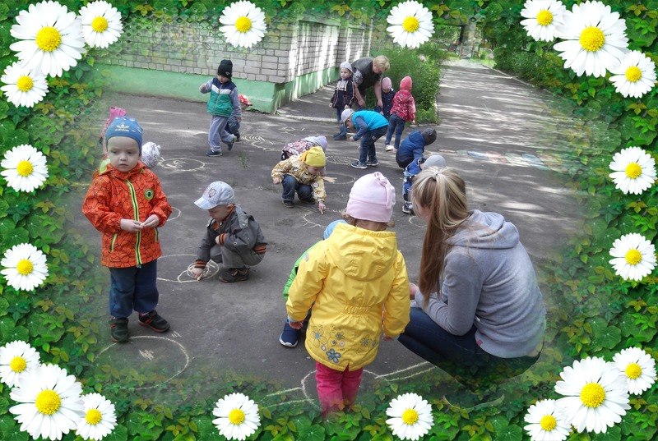

Slide 5
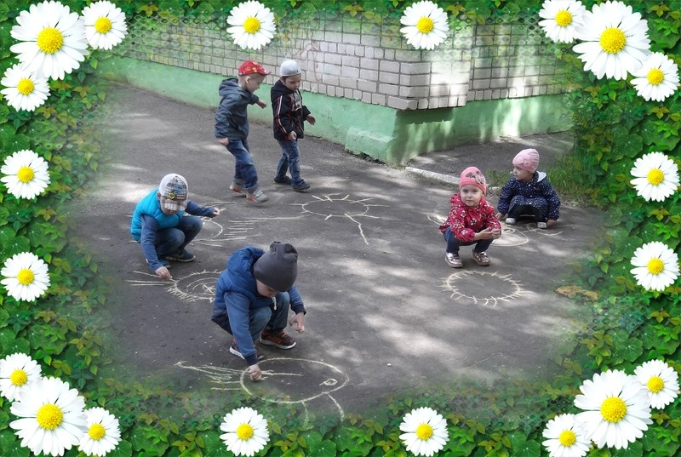

Slide 6
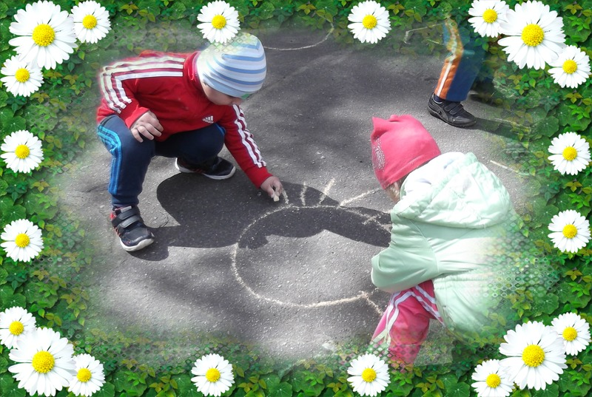

Slide 7
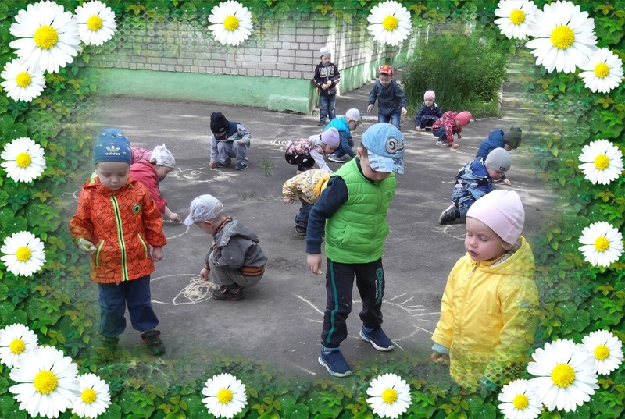
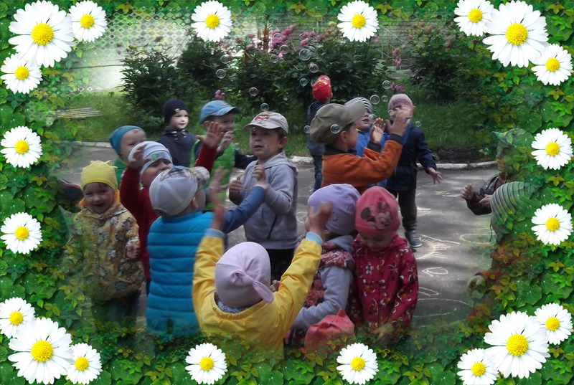

Slide 9
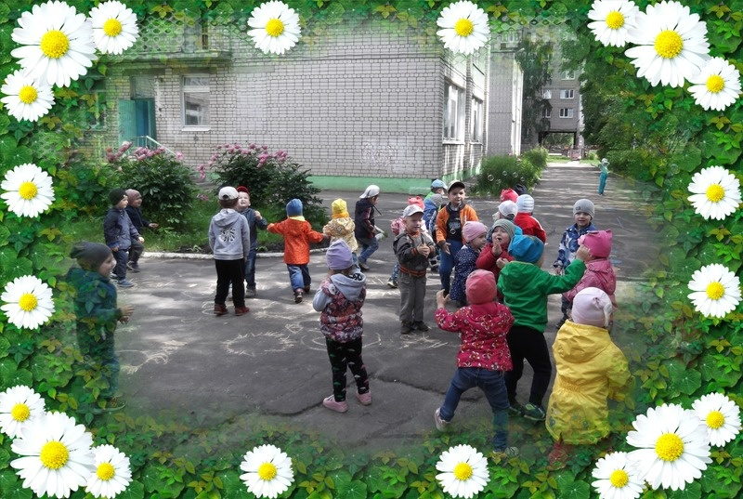

Slide 10
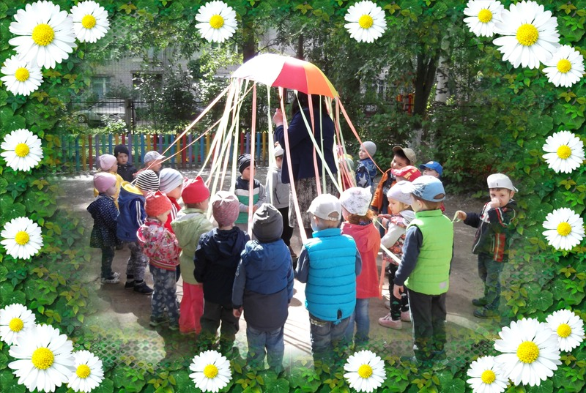

Slide 11
